Slide 1
Тема «Нетрадиционные техники в аппликации»
МБДОУ г. Иркутска детский сад № 79
Подготовила Намжилова С.Б.
воспитатель

Slide 2
Аппликация (от лат. applicatio - прикладывание) – создание художественных изображений наклеиванием, нашиванием на ткань или бумагу разноцветных кусочков какого-либо материала; изображение, узор, созданный таким способом (энциклопедический словарь)
Нетрадиционная аппликация – это аппликация с использованием нетрадиционных материалов и способов работы.

Slide 3
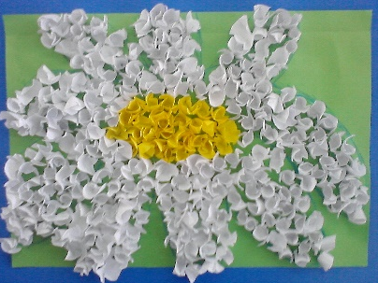
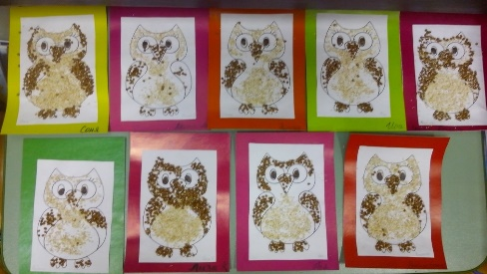
Нетрадиционные техники аппликации
Объёмная аппликация
Обрывная аппликация
Накладная аппликация
Симметричная аппликация
Ленточная аппликация
Модульная аппликация, мозайка
Силуэтная аппликация
Торцевание
Квиллинг
Оригами
Аппликация из салфеток
Аппликация из гофрированной бумаги
Аппликация из ниток
Аппликация из ватных дисков
Аппликация из крупы
Аппликация из засушенных растений
Аппликация из поролона
Аппликация из конфетти

Slide 4
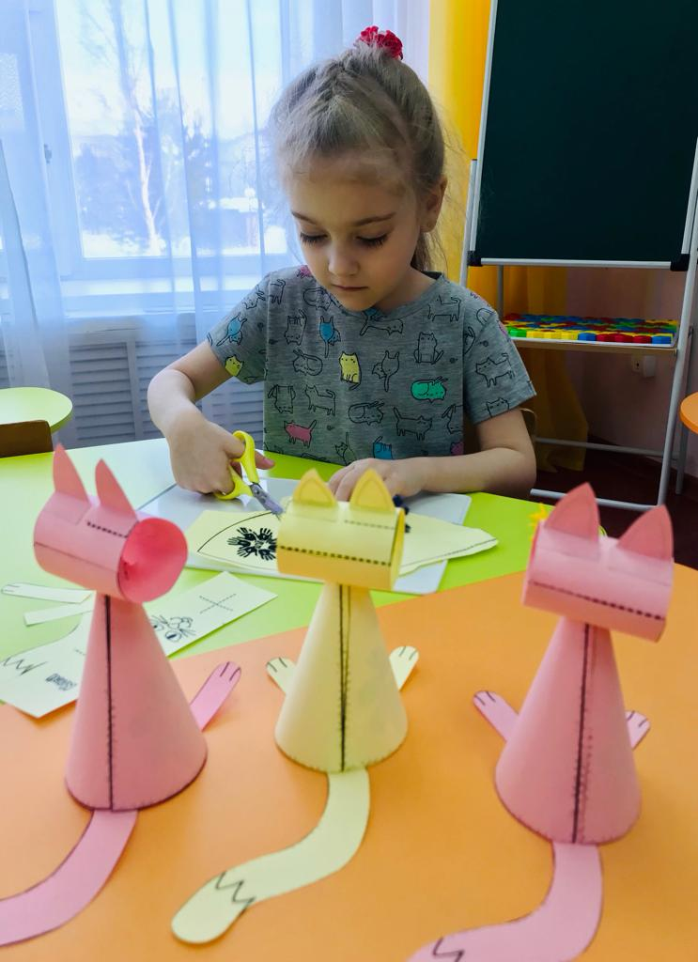
Объёмная аппликация

Slide 5
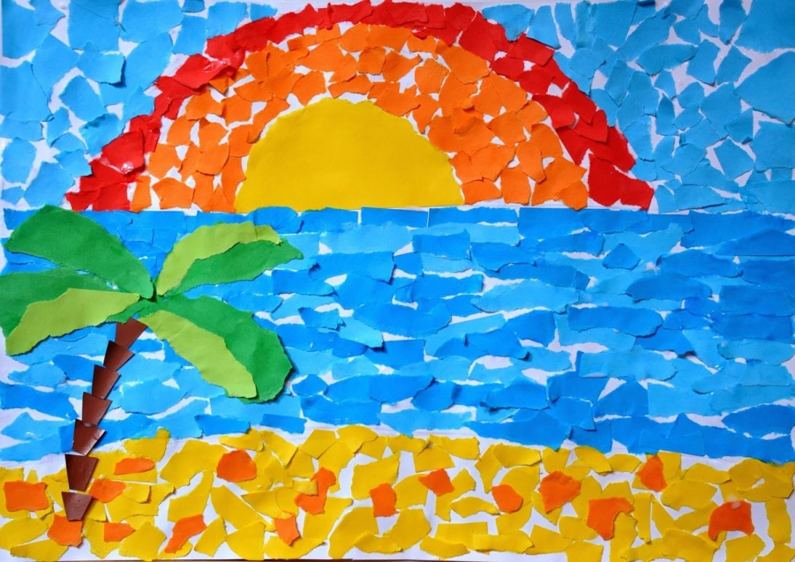
Обрывная аппликация
Техника обрывной аппликации очень проста, здесь происходит обрывание кусочков цветной бумаги и наклеивание их на контур рисунка. С такой задачей может справиться даже ребенок 3 лет.
Этот способ хорош для передачи фактуры образа (пушистый цыпленок, кудрявое облако). В этом случае мы разрываем бумагу на кусочки и составляем из них изображение. Обрывная аппликация очень полезна для развития мелкой моторики рук и творческого мышления.

Slide 6
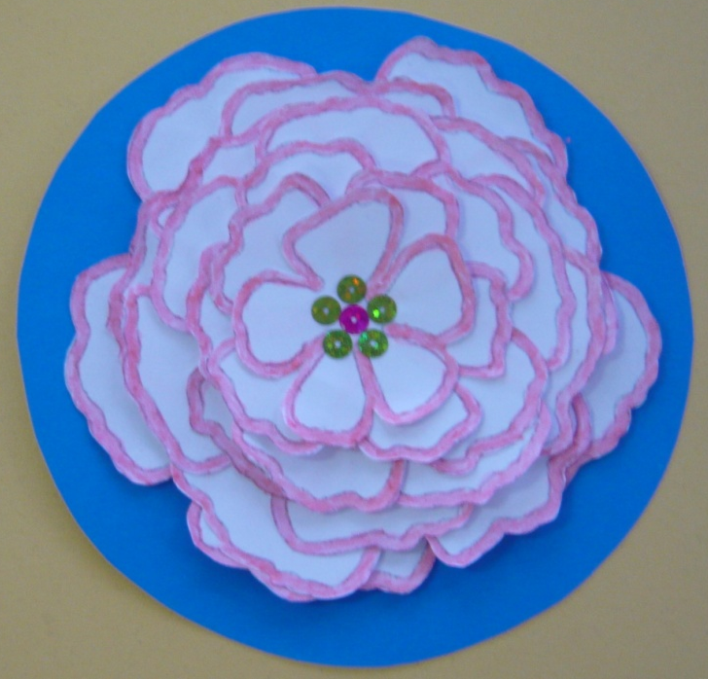
Накладная аппликация
Эта техника позволяет получить многоцветное изображение. Задумываем образ и последовательно создаем его, накладывая и наклеивая детали слоями так, чтобы каждая следующая деталь была меньше предыдущей по размеру.

Slide 7
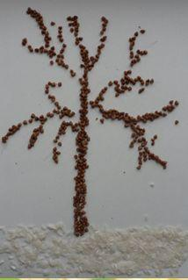
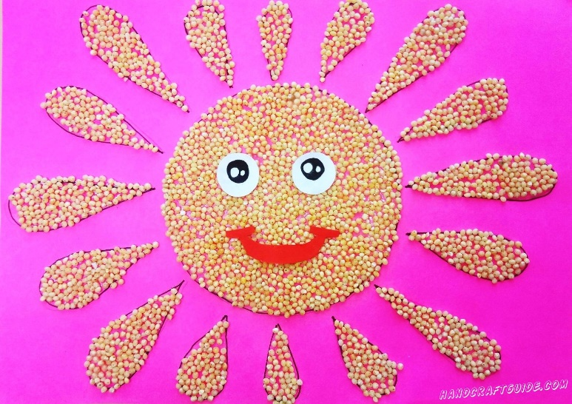
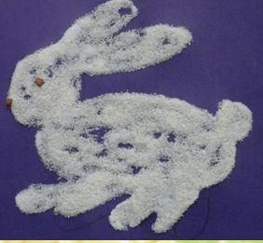
Аппликация из крупы
Техники «Посыпание» – аппликация из крупы, выполненная на основе контурного рисунка (шаблона). В этом случае рисунок полностью намазываем клеем ПВА и посыпаем крупой (крупу немного прижимаем пальцами, чтобы лучше держалось). Крупа должна лежать в один слой.

Slide 8
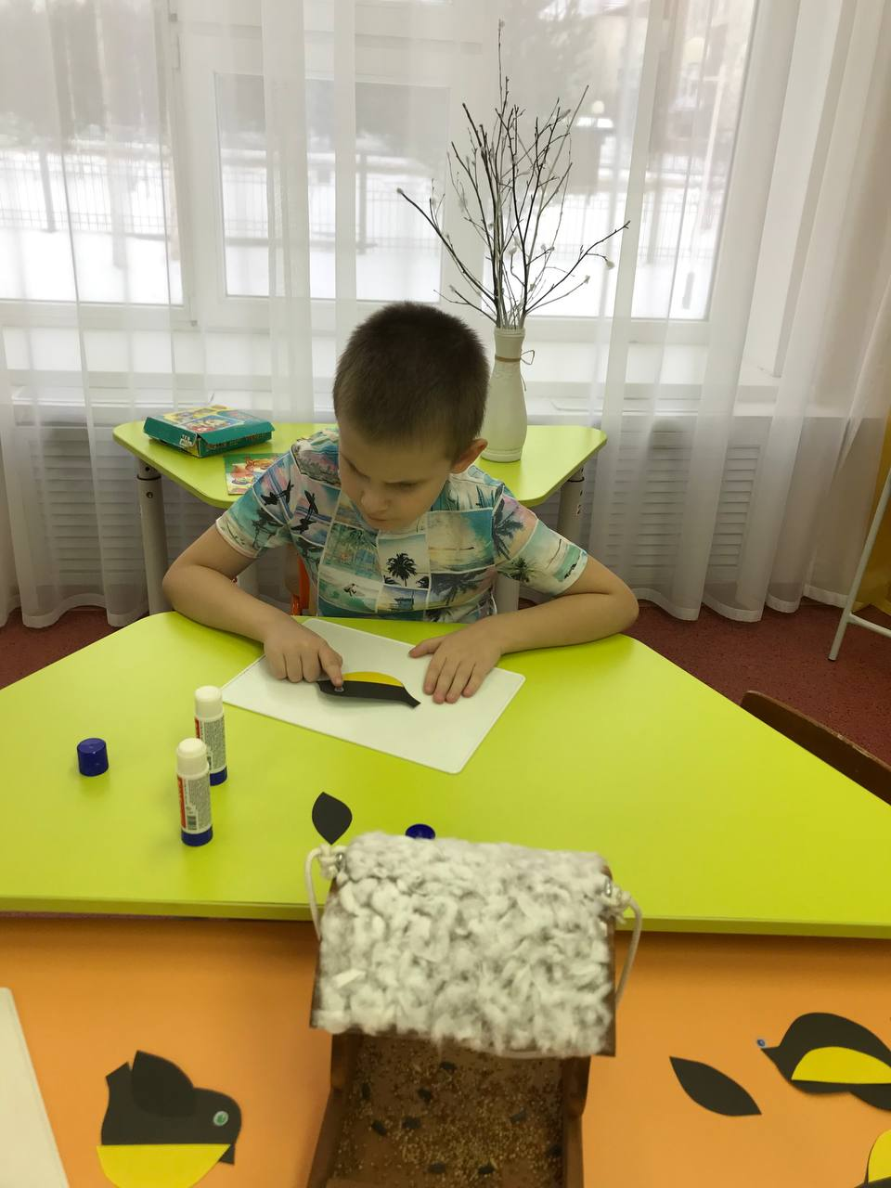

Slide 9
Аппликация из поролона

Slide 10
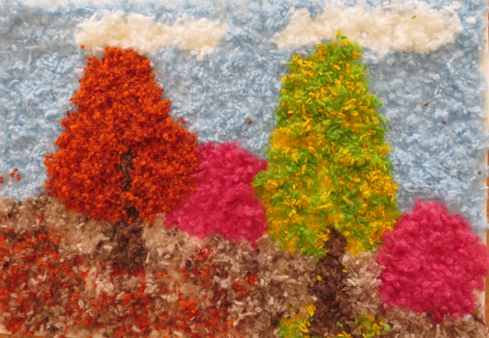
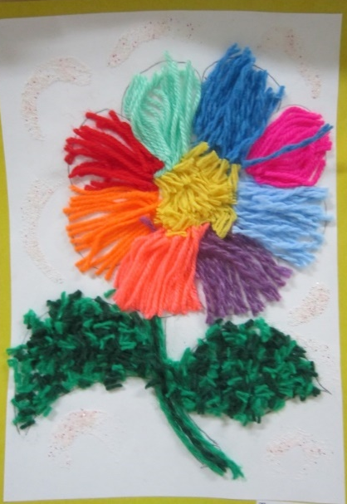
Аппликация из шерстяных ниток
Для данной работы понадобятся старые шерстяные вещи, которые дети мелко нарезают и откладывают в ёмкости по цветам. Затем, на участки подготовленного изображения наносится клей и приклеивается нарезанные шерстяные нитки.

Slide 11
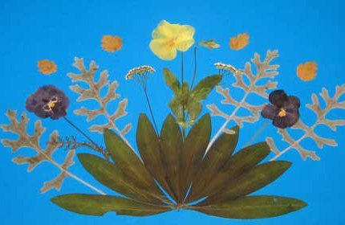
Аппликация из засушенных растений (листьев)
В настоящие время широкую популярность приобрела аппликация из цветов, травы, листьев — так называемая флористика. Оно развивает творчество, мышление, наблюдательность, трудолюбие. Занятия с природным материалом способствует воспитанию у детей любви к родной природе, бережного к ней отношения. Полезны они еще и потому, что сбор и заготовка природного материала происходит на воздухе.

Slide 12
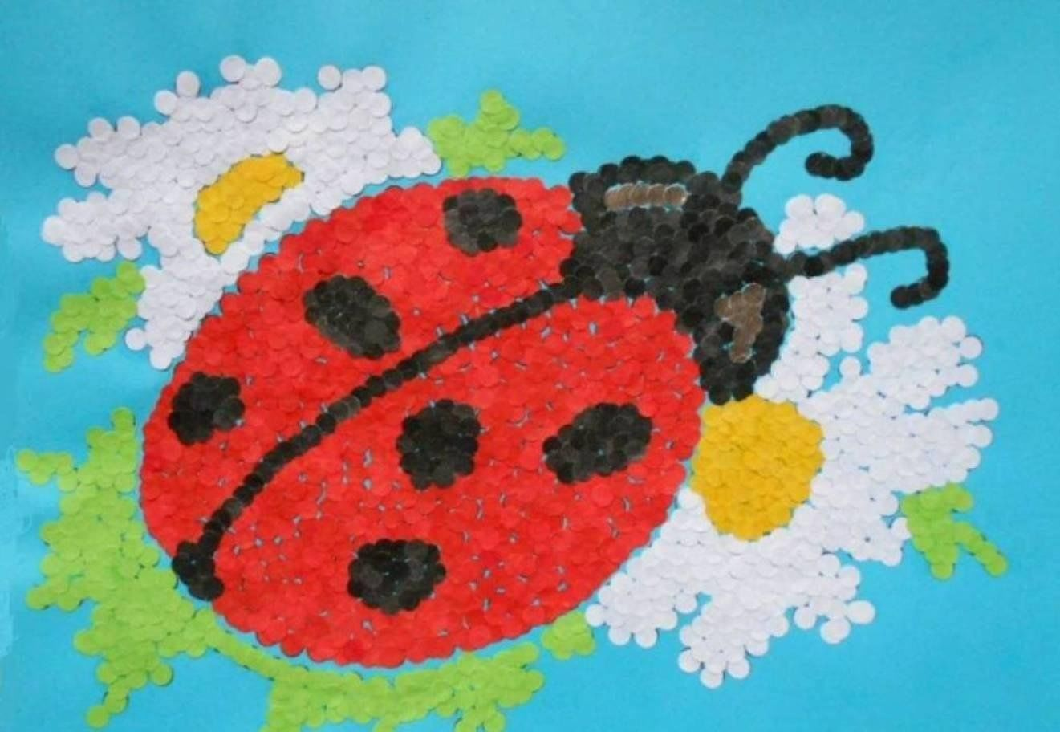
Аппликация из конфетти
Нарисуйте контур рисунка, нанести клей на всю поверхность рисунка и густо посыпать весь лист бумаги конфетти, затем стряхнуть лишнее с листа бумаги. Как вы поняли, работать в этой технике можно с детьми любого возраста.

Slide 13
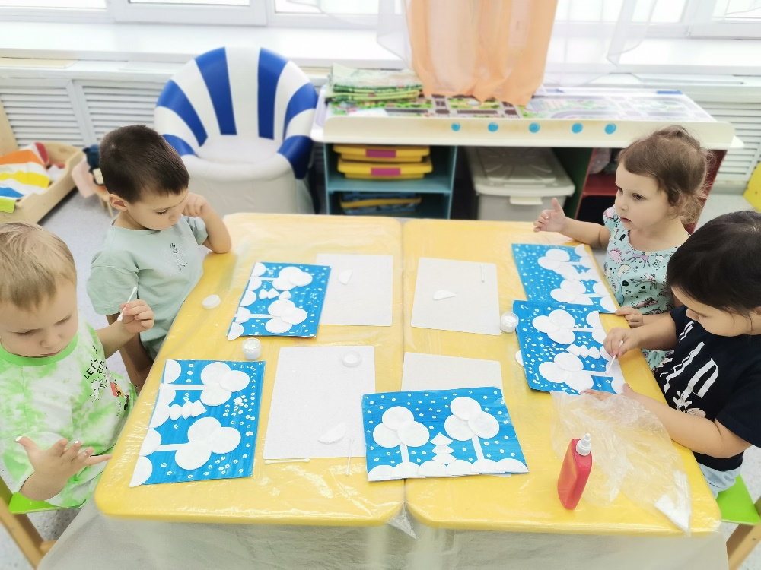
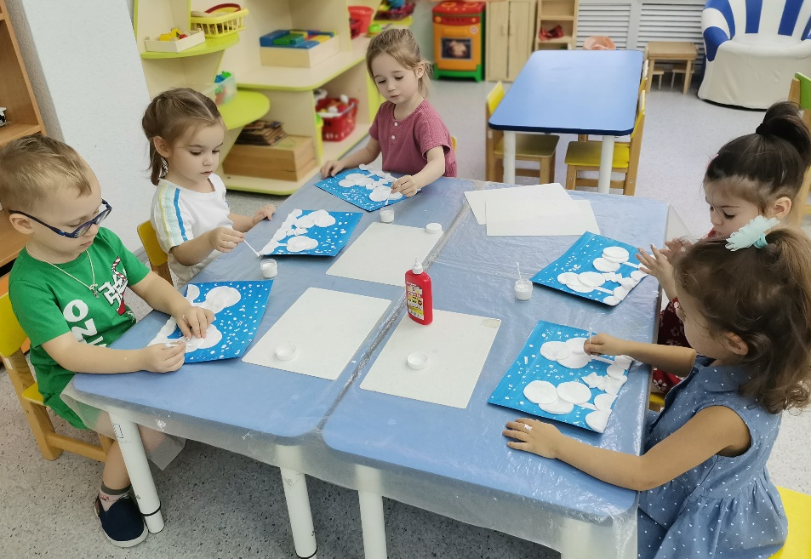
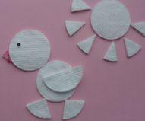
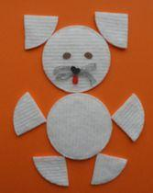
Аппликация из ватных дисков

Slide 14
Аппликация из ватных дисков
Ватные диски чрезвычайно удобны в использовании и являются отличным материалом для творчества: их можно использовать целиком или делить на части, вырезать из них любые заготовки и красить в любые цвета.
Красить ватные диски можно обыкновенной гуашью и кисточкой. Красить ватные диски можно до начала работы, а потом вырезать из них нужные детали, а можно покрасить и уже готовую работу. Только имейте в виду, ватные диски сохнут долго!
Приклеивать диски можно разными способами:
1. Покрыть весь лист бумаги клеем и на него выкладывать нужную композицию из дисков. Этот способ будет особенно удобен для малышей, которые самостоятельно еще не смогут нанести кисточкой клей ПВА.
2. Обвести контур поделки, покрыть его клеем и на него выкладывать диски и прижимать их.
3. Выложить еще не приклеенные детали из ватных дисков на основу, поднимать по одной детали, наносить клей на картон на место этой детали, а потом прикладывать ее и приступать к следующей.
4. Из клея ПВА во флаконе капать небольшие капли прямо на ватный диск, а потом перевернуть его и прижать к нужному месту на картоне-основе.
Вот такие простые рекомендации, необходимые для изготовления поделок из ватных дисков.

Slide 15
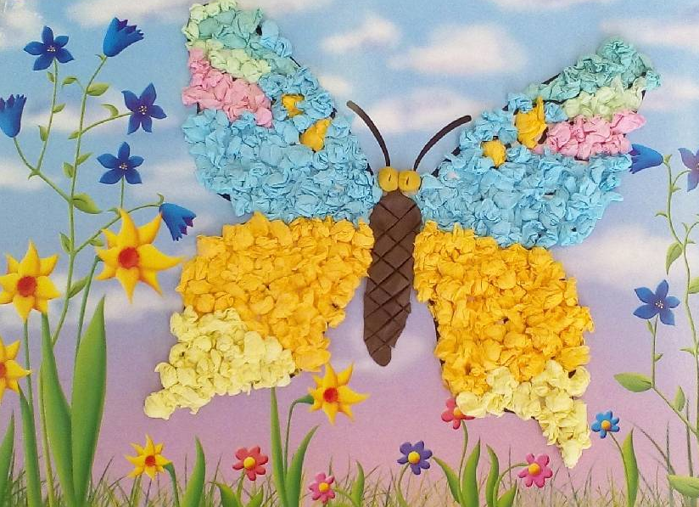
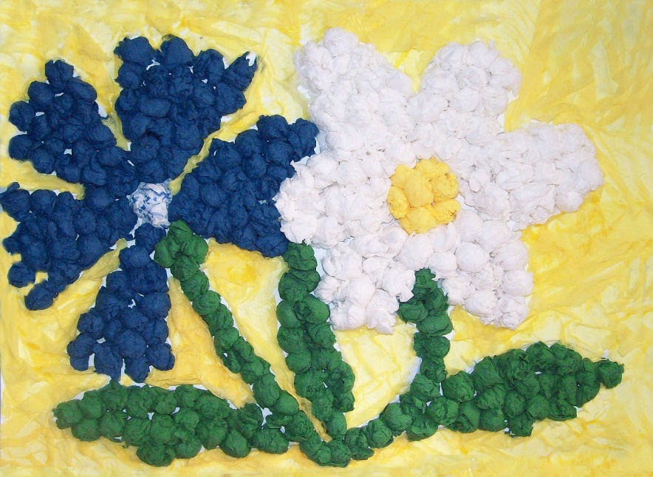
Аппликация из салфеток
Салфетки — очень интересный материал для детского творчества. Из них можно делать разные поделки.
Такой вид творчества имеет ряд плюсов:
• возможность создавать шедевры без ножниц;
• развитие мелкой моторики маленьких ручек;
• развитие тактильного восприятия, используя бумагу различной фактуры;
• широкие возможности для проявления креатива.

Slide 16
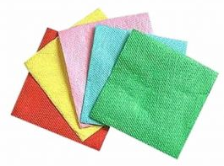
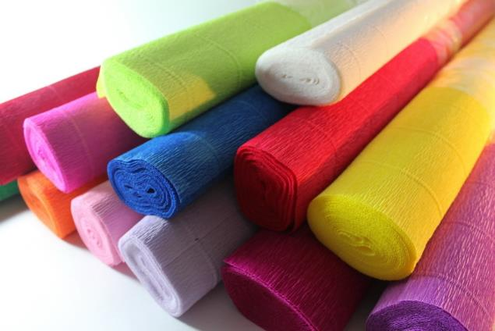
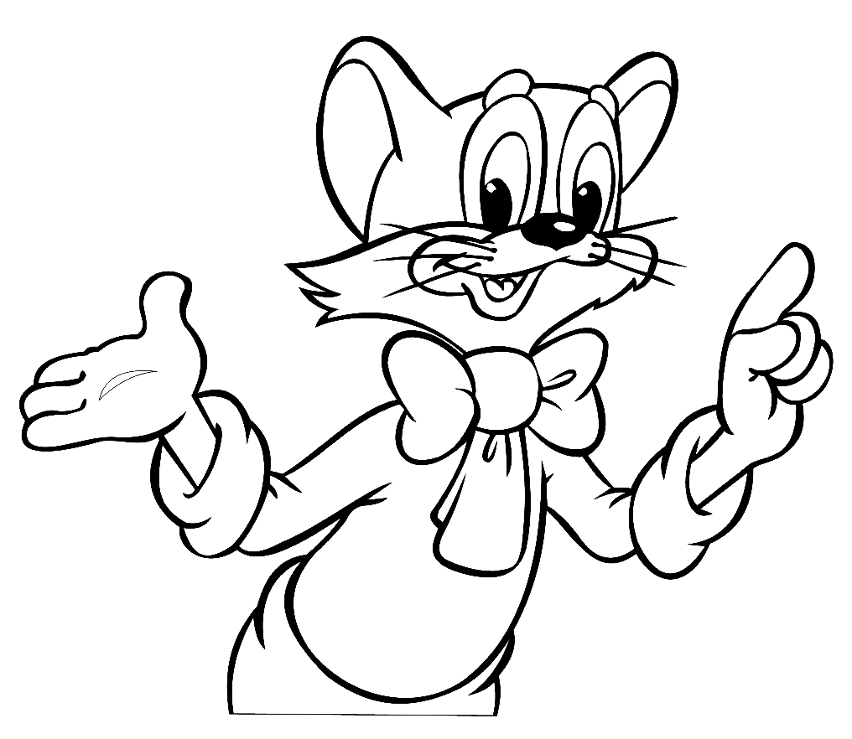
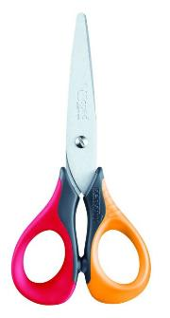
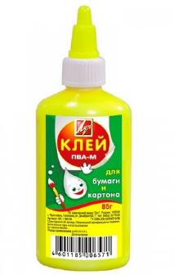
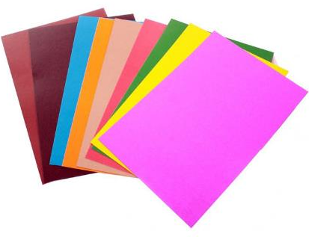
Материал для работы
Для работы понадобятся бумажные салфетки разных цветов или гофрированная бумага, рисунок из детской раскраски, ножницы, клей ПВА, цветной картон – основа для аппликации.

Slide 17
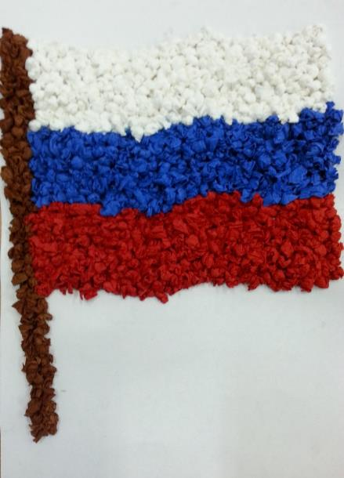
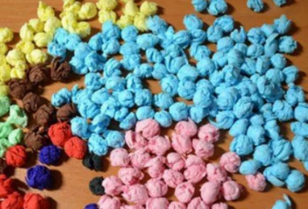
Последовательность работы
Салфетки разрезать на равные квадраты, размером примерно 2*2 см или 3*3 см
Каждый квадратик скатать в шарик.
Полученные шарики наклеить на картон с помощью клея ПВА по выбранному рисунку.

Slide 18
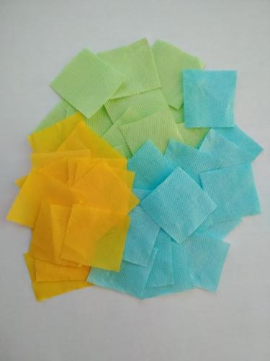
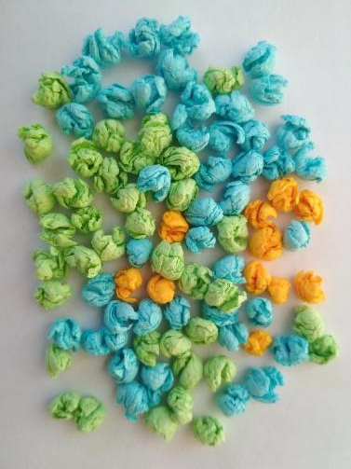
Последовательность работы (пошагово)
1. Подготовьте рисунок
2. Нарежьте салфетки
3. Скатайте шарики

Slide 19
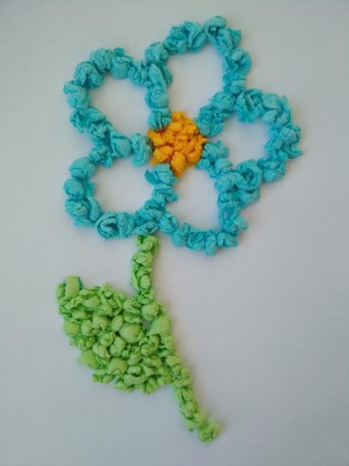
4. Нанесите клей на рисунок и начинайте приклеивать шарики. Наносить клей нужно постепенно и в небольшом количестве. Выкладывать узор можно по контуру (лепестки) или заполняя все внутри (листик).

Slide 20
Творческих успехов!

